Slide 1
PROYECTO NO INTERDISCIPLINARIO

Slide 2
Escuela Preparatoria Mixta Nezahualcóyotl
Equipo No. 1
4° Grado

Slide 3
Maestros Participantes:
Lic. Doris de Jesús Rendón
Geografía.
Psic. César Cruz Iturbe
Orientación Educativa IV.
Ing. Julio César Camacho Guzmán
Informática.

Slide 4
Proyecto para el Ciclo Escolar
2019 – 2020
Fecha de inicio de proyecto:
13 de enero de 2020
Fecha de término de proyecto:
14 de febrero de 2020

Slide 5
Proyecto
Tu problema,
mi información.
Ciclo escolar:
2019 - 2020

Slide 6
Índice
C.A.I.A.C. Conclusiones Generales. Interdisciplinariedad .…………………….. 7
Producto 3. Fotografías de la sesión ……………………………………………….. 12
Producto 2. Fotografía de Organizador gráfico …………………………………… 13
Introducción ……………………………………………………………………………... 14
Objetivo general del proyecto ………………………………………………………… 15
Objetivo o propósitos a alcanzar, de cada asignatura involucrada …………… 16
Preguntas generadoras del proyecto a realizar …………………………………… 19
Contenido. Temas y productos propuestos ……………………………………….. 20
Formato de Planeación General ……………………………………..…………….... 23
Formato de Planeación día a día ……………………………………………………. 24
Aspectos de evaluación ……………………………………………………………….. 25
Reflexión. Grupo interdisciplinario …………………………………………............ 26
Fotos de la reunión de Reflexión ………………………………………………...….. 27
Organizador gráfico. Preguntas esenciales ……………………………………….. 28
Organizador gráfico. Proceso de Indagación ……………………………….…….. 29
A.M.E. General ………………………………………………………………………...... 30

Slide 7
Índice
E.I.P. Resumen ………………………………………………………………...…………. 34
E.I.P. Elaboración del proyecto. Tiempos …………………………………………… 35
E.I.P. Elaboración del proyecto. Presentación ………………………………..……. 36
E.I.P. Elaboración del proyecto. Evaluación …………………………………..……. 37

Slide 8
CUADRO DE ANÁLISIS DE LA INTERDISCIPLINARIEDAD
y EL APRENDIZAJE COOPERATIVO
CONCLUSIONES GENERALES

Slide 13
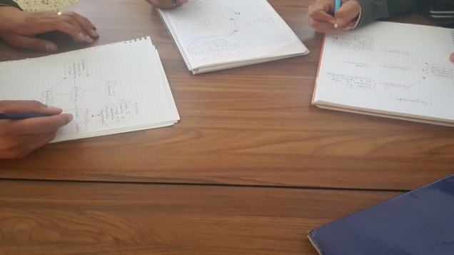
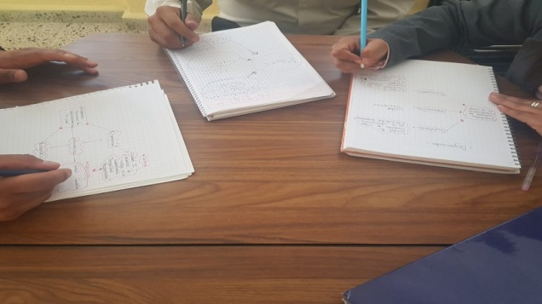
Producto 3
Fotografías de la sesión

Slide 14
Producto 2
Fotografías de la sesión
Tu problema,
mi información.
Geografía
Orientación
Informática
Unidad II. Conductas de riesgo en la adolescencia «Sexualidad Responsable".
Unidad III. Uso responsable de las TICs "Ciberdelitos".
Unidad II. Contrastes en los espacios urbanos y rurales «Los problemas de la urbanización (Sexualidad responsable)".

Slide 15
Introducción
En la adolescencia se desarrollan diferentes problemas sociales que son presentados en la urbe . Los alumnos en esta etapa han manifestado que la forma en la que les llega la información no es adecuada para aclarar sus dudas en diferentes situaciones, a pesar de contar con una tecnología avanzada, lo que deriva en una mala comprensión y aplicación de la información.
Aunado a ello, el contexto social donde se desarrollan pocas veces favorece la correcta toma de decisiones ante una problemática social.

Slide 16
Objetivo general
Explicar a la comunidad estudiantil, a través de medios digitales, los problemas sociales presentados en la urbe por adolescentes, para una correcta toma de decisiones.

Slide 17
Objetivo
Orientación Educativa
Informar de manera clara y oportuna
sobre las problemáticas sociales
presentes en un contexto urbano.

Slide 18
Objetivo
Geografía
Identificar las repercusiones de los problemas sociales en la urbe.

Slide 19
Objetivo
Informática
Usar software dedicado
para presentar información
utilizando dispositivos tecnológicos
e internet.

Slide 20
Contenido
Orientación Educativa
Conductas de riesgo:
Drogadicción, alcoholismo, sexualidad responsable, bullying, sexting, cutting.

Slide 21
Contenido
Geografía
Población en un mundo diverso y desigual.
Urbano, rural, los problemas de la urbanización, crecimiento.

Slide 22
Contenido
Informática
Ejecución de procesamiento de información individual o colectivamente para almacenar, compartir y presentar utilizando dispositivos y/o la nube.
Uso de software de acuerdo con las necesidades del manejo y presentación de la
información: procesadores de texto, hojas de cálculo, presentaciones electrónicas,
software multimedia, entre otros.

Slide 23
Preguntas generadoras
¿Es la forma y los medios en que la información sobre conductas de riesgo se obtiene lo que genera una distorsión de la misma en los adolescentes?
¿Afectan los contrastes poblacionales la adquisición de información de manera adecuada?

Slide 24
Formato de Planeación General
Calendarización de unidades y cálculo de horas, clases y prácticas
Temas | Horas |  |  | Clases teóricas |  | Clases prácticas
 | Total | Teóricas | Prácticas | Número | Fechas | Número | Hrs. | Fechas
Totales
Observaciones

Slide 25
Formato de Planeación Día a Día

Slide 26
Aspectos de Evaluación
1. Aspectos que se evalúan. | 2. Criterios que se utilizan, para evaluar cada aspecto | 3. Herramientas e instrumentos de evaluación que se utilizan.
Profundidad y sencillez de la información Manejo de la información de los alumnos encargados de la elaboración del producto. Uso de software para crear videos. | Veracidad, obtención y claridad de la información Claridad en la explicación, solución de preguntas, fluidez en el desarrollo. Dominio de software para crear y publicar videos. | Rubrica de evaluación. Listas de cotejo.

Slide 27
Reflexión
Durante la reunión con el coordinador se retomo la lista de cotejo para culminar la parte uno del proyecto. varios profesores manifestaron que fue complicado encontrar puntos de reunión y que existieron deficiencias en el momento de redactar tema , objetivos generales y específicos.
27

Slide 28
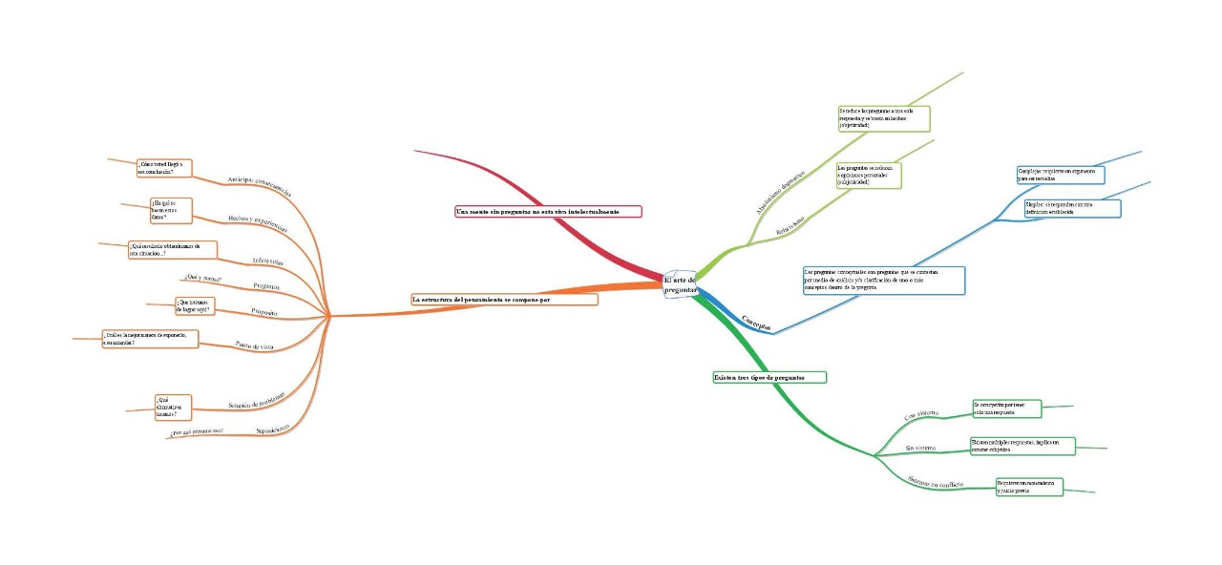
Producto 4.- Organizador gráfico.
Preguntas esenciales.

Slide 29
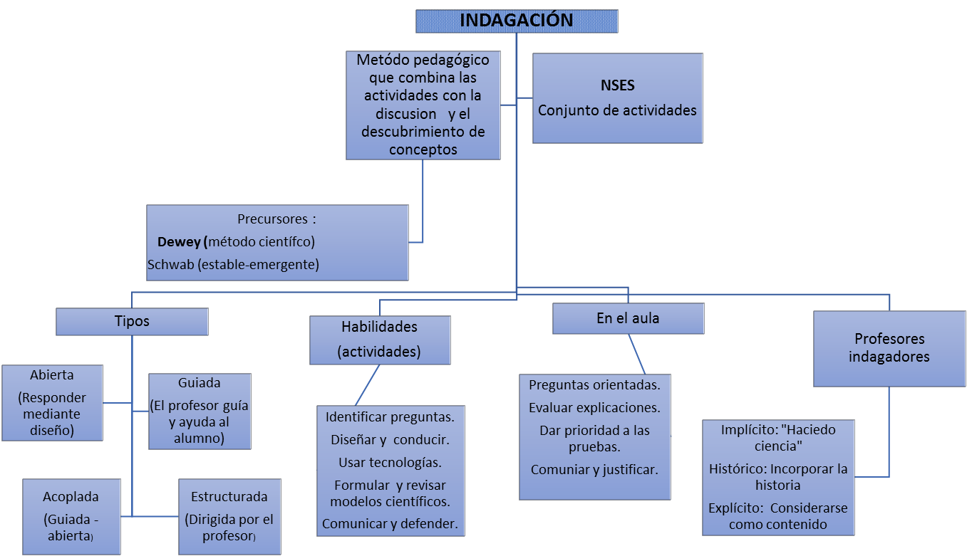
Producto 4.- Organizador gráfico.
Proceso de Indagación.

Slide 30
A.M.E. General

Slide 31
A.M.E. General

Slide 32
A.M.E. General

Slide 33
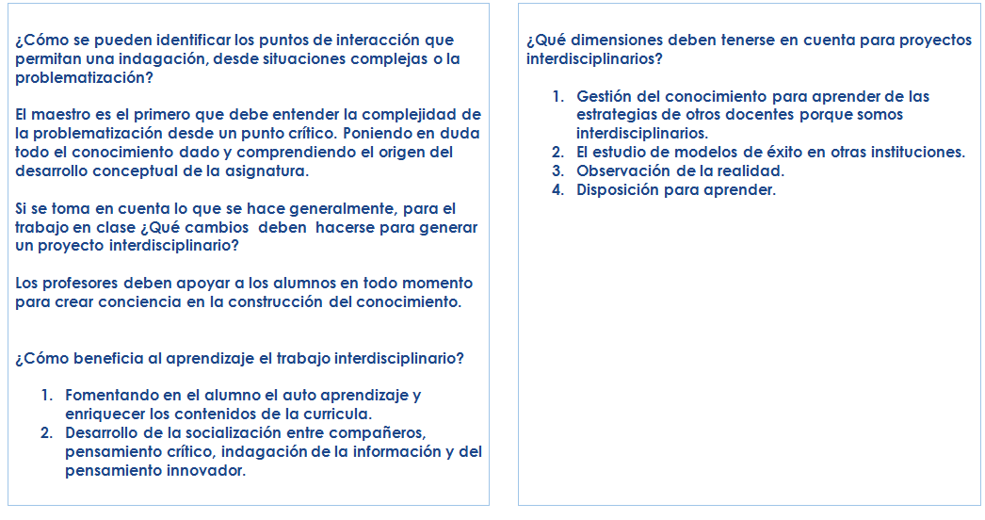
A.M.E. General

Slide 34
E.I.P. RESUMEN
Población en un mundo diverso y desigual.
Crecimiento Contrastes
Urbano Problemas sociales
Políticas poblacionales
Geografía
Proyecto de vida en el bachillerato.
Procesamiento digital de la información
Orientación Educativa
Informática
Adicción
Drogas
Sexualidad
Preservativos
Desarrollo humano
Crecimiento
Sociedad
Toma de decisiones
Responsabilidad
Anticonceptivos
Tu problema,
mi información.
Procesamiento
Almacenar
Dispositivos
Nube
Software
Multimedia
Internet

Slide 35
E.I.P. Elaboración del proyecto
Tiempos
Actividad | Tiempo
Reunión interdisciplinar | 1 hora a la semana
Trabajo dentro del salón de manera interdisciplinaria | 3 horas a la semana

Slide 36
E.I.P. Elaboración del proyecto
Presentación
Se presentara un video/audio blog en los momentos indicados por cada materia y programa operativo donde se esté trabajando la temática a alumnos de los diferentes niveles de preparatoria para que se informen de manera significativa sobre problemáticas inherentes a la realidad social de su contexto.

Slide 37
E.I.P. Elaboración del proyecto
Evaluación
1. Aspectos que se evalúan. | 2. Criterios que se utilizan, para evaluar cada aspecto | 3. Herramientas e instrumentos de evaluación que se utilizan.
Profundidad y sencillez de la información Manejo de la información de los alumnos encargados de la elaboración del producto. Uso de software para crear videos. | Veracidad, obtención y claridad de la información Claridad en la explicación, solución de preguntas, fluidez en el desarrollo. Dominio de software para crear y publicar videos. | Rubrica de evaluación. Listas de cotejo.

Slide 38
Productos a Evaluar
Geografía | Orientación Educativa IV | Informática
Análisis de la información. Creación de gráficas y mapas (cartografía) de problemas presentes en la urbe. | Investigación bibliográfica. | Elaboración de gráficas del análisis de la información. Elaboración de clips de video.

Slide 39
Formatos de planeación.
Planificador General.
Planificador sesión por sesión.

Slide 40
Reflexiones personales.
Lic. César Cruz Iturbe.
Dentro de las áreas de oportunidad que encontré de manera personal en el trabajo interdisciplinario fue hallar puntos de convergencia de las diversas materias que conforman el proyecto, lo anterior requiere y nos da la oportunidad de seguirnos formando y adquirir conocimientos, no solo de nuestra área sino de demás disciplinas que integran una matrícula escolar. Aunado a lo anterior ha sido complicado el encontrar horarios en común para poder trabajar en conjunto, sin embargo, con comunicación y responsabilidad se ha podido sacar el trabajo avante.

Slide 41
Reflexiones personales.
Lic. Doris de Jesús Rendón
Mis dificultades, fue coordinar en tiempos con los profesores de mi equipo, buscar la interdisciplinariedad en un tema y la creación del proyecto con relación a la metodología.
Para resolver las dificultades anteriores, agendamos un día para reunirnos, buscamos los medios para la elaboración del proyecto y trabajamos en quipos para delimitar nuestro tema y llevarlo a la interdisciplinariedad.
Lo más enriquecedor de la experiencia fue la oportunidad de aprender de los integrantes a través de una convivencia productiva basada en la colaboración y la cooperatividad.
En todo momento se debe continuar con el desarrollo del trabajo cooperativo y siempre mantener los días de reunión con el equipo.
El procesos interdisciplinario siempre fomenta un conocimiento positivo para nuestra práctica docente y enriquece el conocimiento de nuestros alumno, fomentando sus intereses.

Slide 42
Reflexiones personales.
Ing. Julio César Camacho Guzmán.
Resulta interesante poder trabajar con otros profesores de forma simultánea abordando un tema desde el enfoque de cada asignatura y posteriormente trabajarlo de forma interdisciplinaria, y es de gran ejemplo para los alumnos el poder llevar a la práctica la aplicación de los conocimientos teóricos.
Al tiempo, resulta complejo, más no imposible, el conjuntar los tiempos para que como profesor organicemos y planeemos las actividades a realizar con los alumnos.

